Slide 1
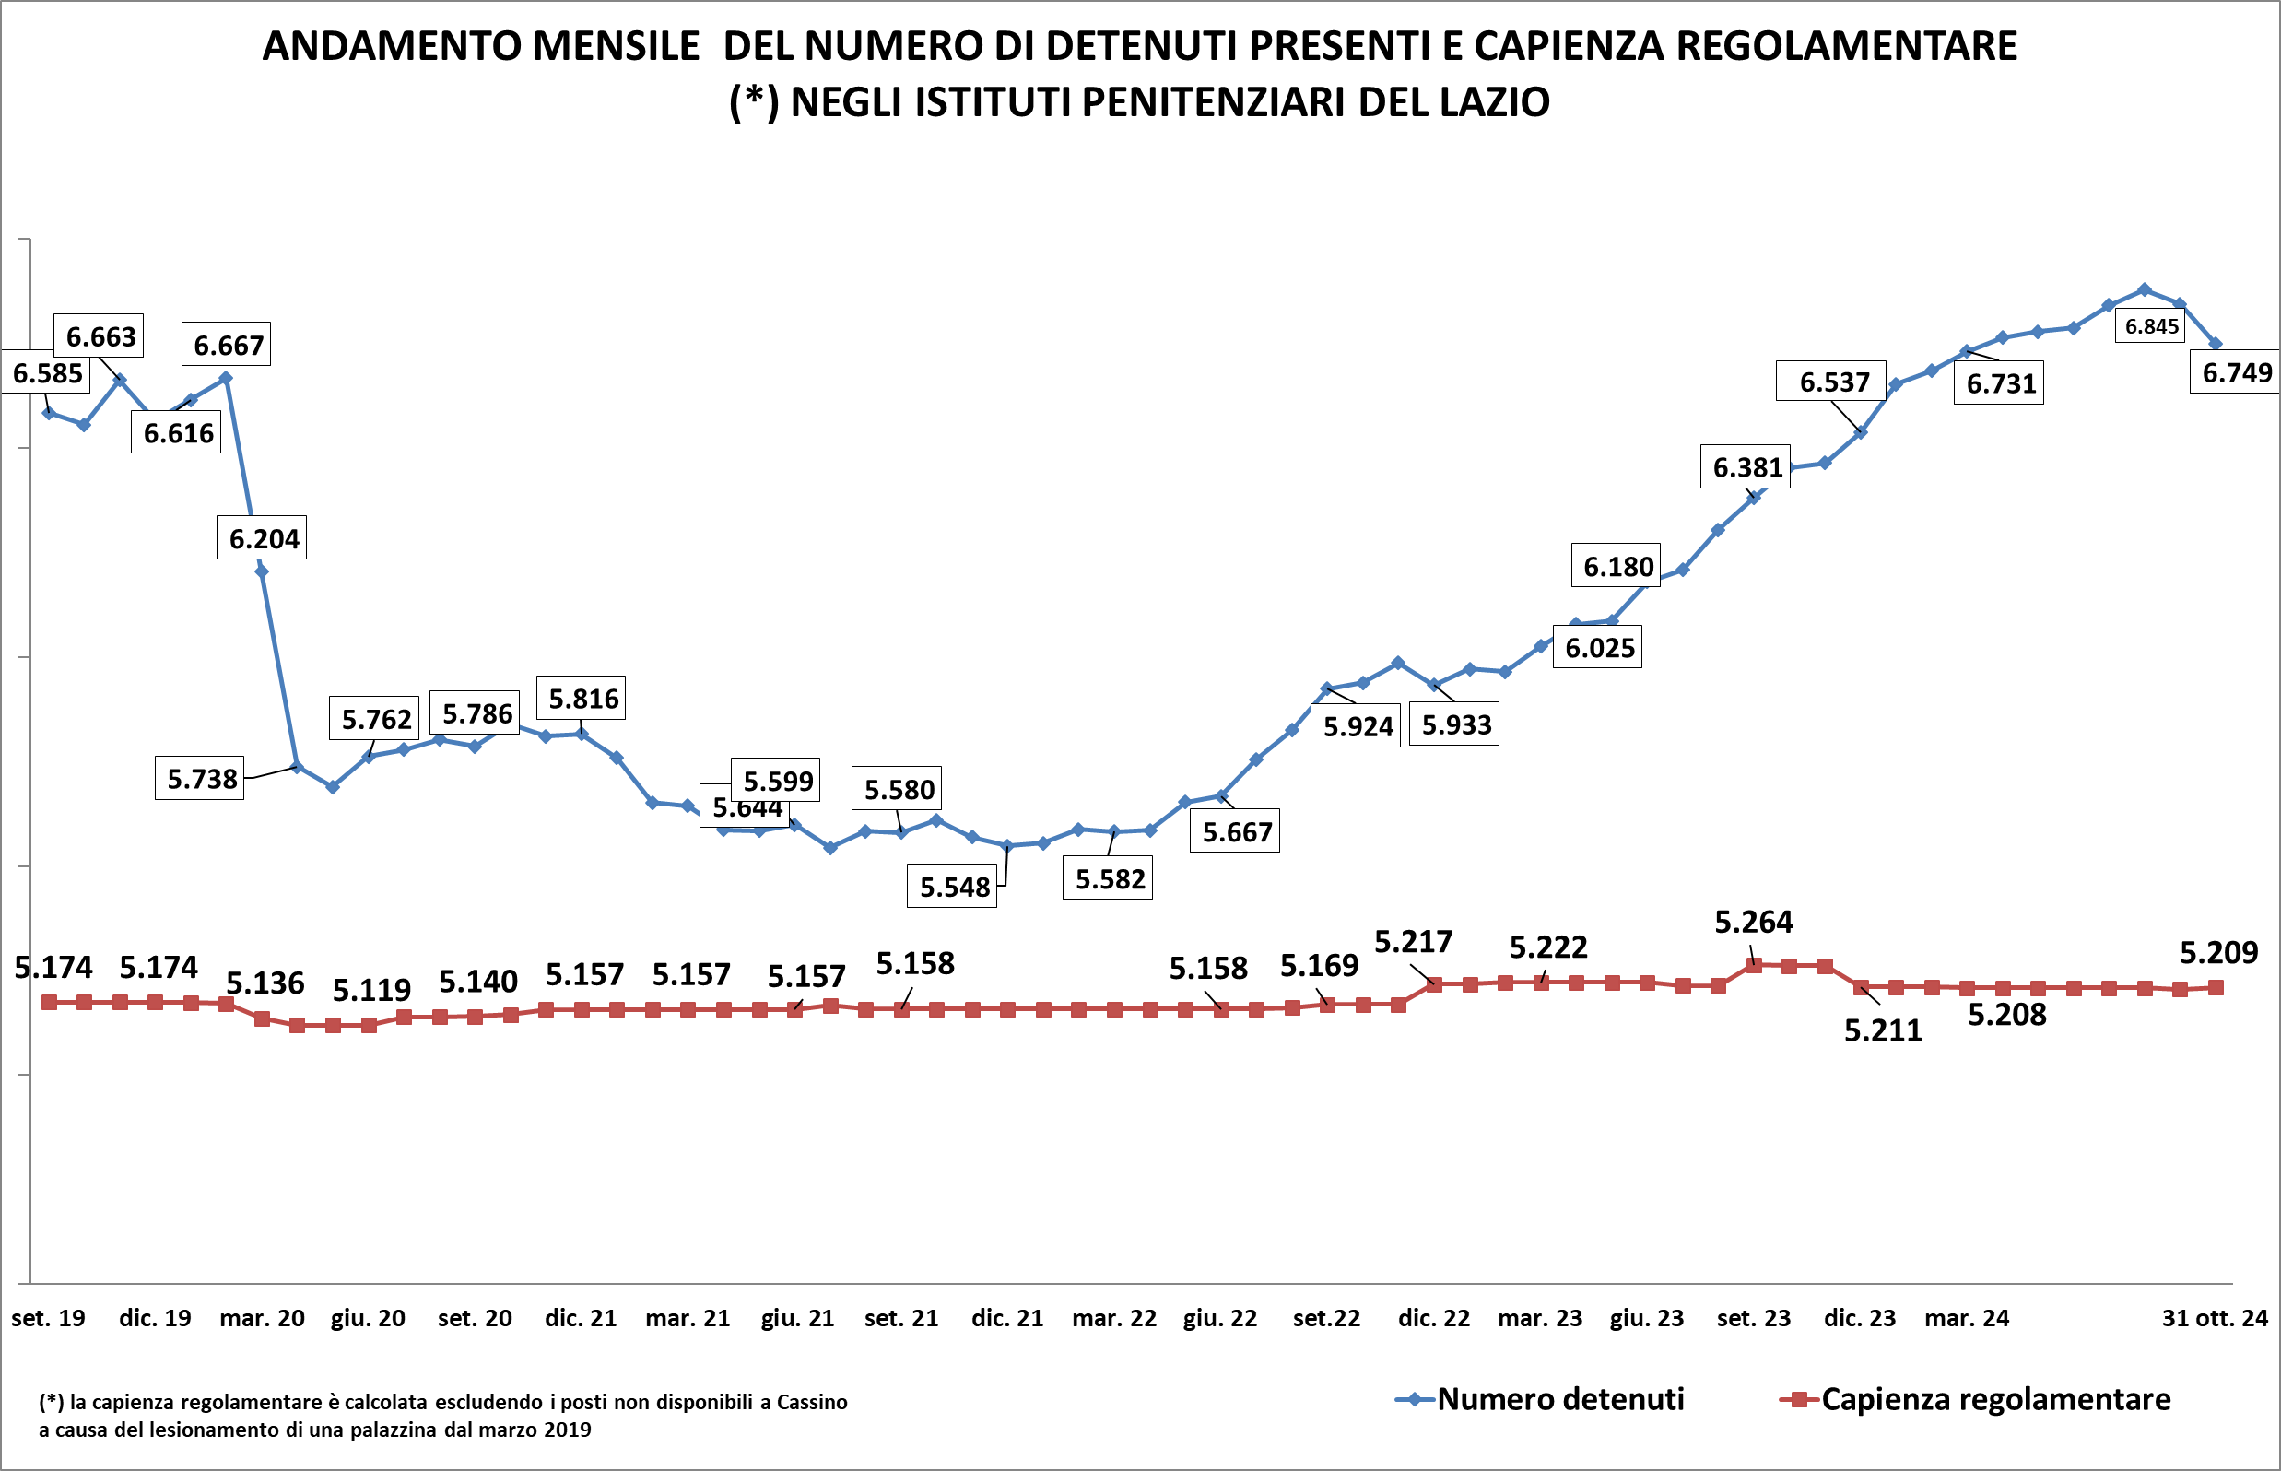
Fonte: elaborazioni di dati Dipartimento Amministrazione Penitenziaria (DAP)

Slide 2
Numero di persone detenute negli Istituti penitenziari in Italia
Genn. 2021 – Ott. 2024
Fonte: elaborazioni di dati DAP e GNPL

Slide 3
Numero di detenuti presenti, posti effettivamente disponibili e tassi di affollamento negl istituti penitenziari in Italia dal 30/09/2023 al 31/10/2024
Fonte: elaborazioni di dati DAP e GNPL

Slide 4
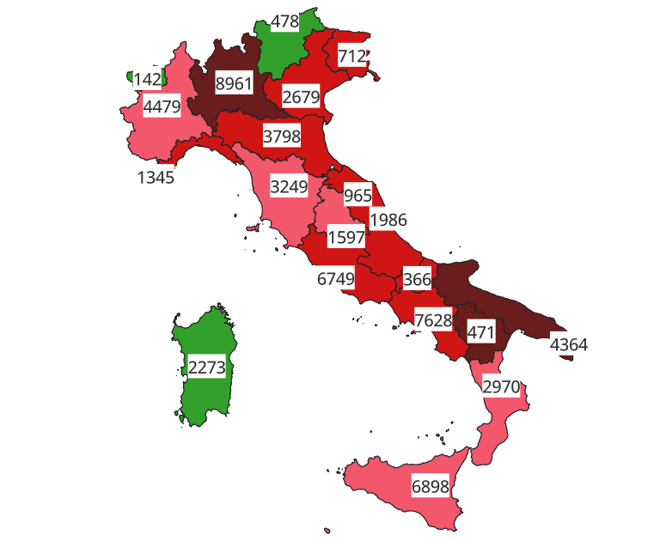
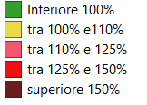
Tasso affollamento calcolato sul numero effettivo di posti disponibili(*) e numero di detenuti per regione negli istituti penitenziari d’Italia al 31 ottobre 2024
Tasso affollamento per Regione
(*) i posti effettivamente disponibili degli istituti del Lazio sono calcolati in base all’ultimo aggiornamento disponibile delle schede di trasparenza degli istituti consultabili sul sito del Ministero della Giustizia
Fonte: elaborazioni di dati DAP

Slide 5
Dettaglio dei detenuti presenti negli istituti penitenziari del Lazio al 31/10/2024
Istituto | Tipo istituto | Capienza Regolamentare | POSTI effettivamente disponili (*) | Detenuti presenti al 31 ottobre |  | di cui stranieri
 |  |  |  | Totale | Donne
CASSINO - | CC | 200 | 127 | 212 |  | 69
FROSINONE "G. PAGLIEI" | CC | 517 | 484 | 589 |  | 211
PALIANO - | CR | 153 | 152 | 66 | 5 | 5
LATINA - | CC | 77 | 77 | 132 | 36 | 31
RIETI "N.C." | CC | 295 | 271 | 510 |  | 288
CIVITAVECCHIA "G. PASSERINI" | CR | 144 | 92 | 86 |  | 23
CIVITAVECCHIA "N.C." | CC | 357 | 311 | 529 | 37 | 255
ROMA "G. STEFANINI" REBIBBIA FEMMINILE | CCF | 272 | 265 | 369 | 369 | 124
ROMA "R. CINOTTI" REBIBBIA N.C.1 | CC | 1.170 | 1057 | 1.559 |  | 481
ROMA "REBIBBIA TERZA CASA" | CC | 172 | 132 | 80 |  | 17
ROMA "REBIBBIA" | CR | 445 | 296 | 304 |  | 37
ROMA "REGINA COELI" | CC | 628 | 570 | 1100 |  | 543
VELLETRI - | CC | 412 | 337 | 505 |  | 151
VITERBO "N.C." | CC | 440 | 405 | 708 |  | 268
TOTALE |  | 5.209 | 4.576 | 6.749 | 447 | 2.503
(*) i posti effettivamente disponibili degli istituti del Lazio sono calcolati in base all’ultimo aggiornamento disponibile delle schede di trasparenza degli istituti consultabili sul sito del Ministero della Giustizia
Fonte: elaborazioni di dati DAP

Slide 6
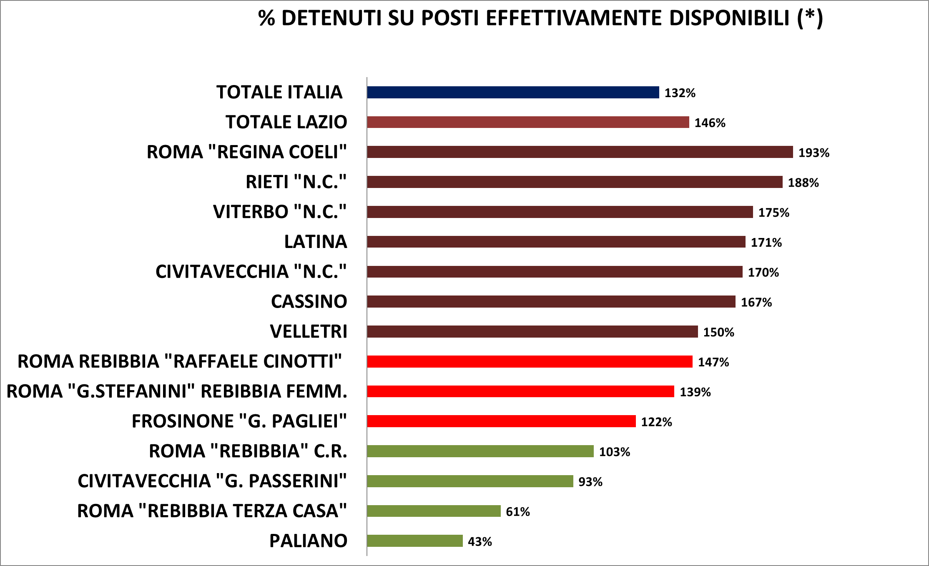
Tasso di affollamento negli istituti penitenziari del Lazio e in Italia calcolato sul totale dei posti effettivamente disponibili al 31 ottobre 2024
(*) i posti effettivamente disponibili degli istituti penitenziari in tutta Italia sono calcolati in base all’ultimo aggiornamento disponibile delle schede di trasparenza degli istituti consultabili sul sito del ministero della Giustizia
Fonte: elaborazioni di dati DAP

Slide 7
Detenuti per Genere in Italia e nel Lazio al 31 ottobre 2024
Fonte: elaborazioni di dati DAP

Slide 8
Detenute madri con figli al seguito presenti negli Istituti penitenziari in Italia al 31 ottobre 2024
Regione | Istituto | Italiane |  | Straniere |  | Totale |  | Tasso affollamento dell’istiuto
di | di
detenzione | detenzione | Presenti | Figli al seguito | Presenti | Figli al seguito | Presenti | Figli al seguito
CAMPANIA | LAURO- - ICAM | 3 | 4 | 2 | 2 | 5 | 6 | 10%
LAZIO | ROMA"G. STEFANINI" REBIBBIA FEMMINILE - CCF | 1 | 1 | 0 | 0 | 1 | 1 | 139%
LOMBARDIA | MILANO"F. DI CATALDO" SAN VITTORE - CCF | 0 | 0 | 2 | 2 | 2 | 2 | 184%
PIEMONTE | TORINO"G. LORUSSO - L. CUTUGNO" LE VALLETTE - CC | 0 | 0 | 1 | 1 | 1 | 1 | 133%
SARDEGNA | CAGLIARI"E.SCALAS" - CC | 1 | 1 | 0 | 0 | 1 | 1 | 133%
SARDEGNA | SASSARI"G. BACCHIDDU" - CC | 1 | 1 | 0 | 0 | 1 | 1 | 117%
VENETO | VENEZIA"GIUDECCA" - CRF | 1 | 1 | 4 | 5 | 5 | 6 | 86%
Totale |  | 7 | 8 | 9 | 10 | 15 | 19
Fonte: elaborazioni di dati DAP

Slide 9
Primi venti istituti penitenziari in Italia per tasso di affollamento su posti effettivamente disponibili al 31 ottobre 2024
ISTITUTO | CAPIENZA "ufficiale" | PRESENTI | DONNE | STRANIERI | POSTI NON DISPONIBILI | POSTI EFFETTIVAMENTE DISPONBILI | TASSO AFFOLLAMENTO "UFFICIALE" | TASSO AFFOLLAMENTO SU POSTI DISPONIBILI
MILANO "F. DI CATALDO" SAN VITTORE | 748 | 1149 | 83 | 732 | 231 | 517 | 153,6% | 222,2%
BRESCIA "N. FISCHIONE" CANTON MONBELLO | 182 | 377 |  | 163 | 0 | 182 | 207,1% | 207,1%
GROSSETO - | 15 | 31 |  | 17 | 0 | 15 | 206,7% | 206,7%
FOGGIA - | 364 | 707 | 35 | 105 | 19 | 345 | 194,2% | 204,9%
LUCCA - | 63 | 84 |  | 41 | 22 | 41 | 133,3% | 204,9%
TARANTO - | 500 | 934 | 56 | 63 | 17 | 483 | 186,8% | 193,4%
ROMA "REGINA COELI" | 628 | 1100 |  | 543 | 58 | 570 | 175,2% | 193,0%
COMO - | 226 | 433 | 42 | 218 | 1 | 225 | 191,6% | 192,4%
BUSTO ARSIZIO - | 240 | 432 | 1 | 212 | 14 | 226 | 180,0% | 191,2%
LODI - | 45 | 84 |  | 35 | 1 | 44 | 186,7% | 190,9%
UDINE - | 95 | 181 |  | 100 | 0 | 95 | 190,5% | 190,5%
VERONA "MONTORIO" | 335 | 600 | 42 | 376 | 17 | 318 | 179,1% | 188,7%
RIETI "N.C." | 295 | 510 |  | 288 | 24 | 271 | 172,9% | 188,2%
POTENZA "A. SANTORO" | 110 | 97 |  | 17 | 58 | 52 | 88,2% | 186,5%
TREVISO - | 138 | 234 |  | 112 | 12 | 126 | 169,6% | 185,7%
VARESE - | 53 | 98 |  | 55 | 0 | 53 | 184,9% | 184,9%
BERGAMO "Don Fausto RESMINI" | 319 | 576 | 33 | 281 | 1 | 318 | 180,6% | 181,1%
TRIESTE - | 150 | 263 | 31 | 184 | 4 | 146 | 175,3% | 180,1%
VERCELLI - | 230 | 310 | 32 | 162 | 56 | 174 | 134,8% | 178,2%
CAMPOBASSO - | 106 | 171 |  | 53 | 10 | 96 | 161,3% | 178,1%
MONZA - | 411 | 717 |  | 337 | 2 | 409 | 174,5% | 175,3%
Fonte: elaborazioni di dati DAP

Slide 10
Detenuti per Nazionalità In Italia e nel Lazio al 31 ottobre 2024
Fonte: elaborazioni di dati DAP

